Slide 1






UBND HUYỆN VĨNH BẢO
TRƯỜNG TIỂU HỌC HIỆP HOÀ
CHÀO MỪNG CÁC THẦY CÔ GIÁO
VỀ DỰ GIỜ
MÔN MĨ THUẬT 3
Giáo viên: Nguyễn Thị Hồng Vân
Năm học: 2022 -2023

Slide 2


Slide 3


Slide 4
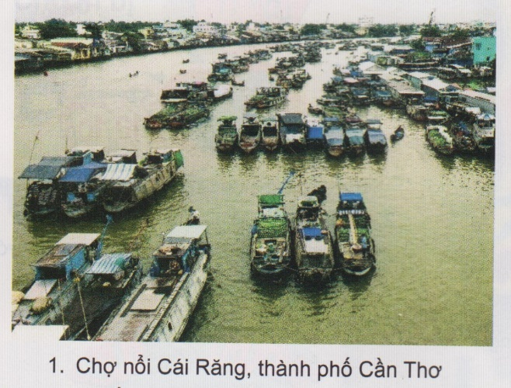

Slide 5
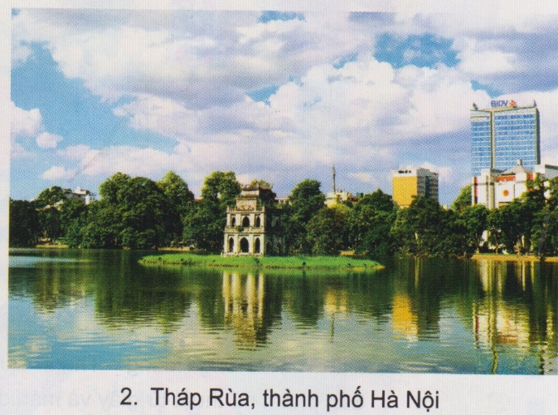

Slide 6
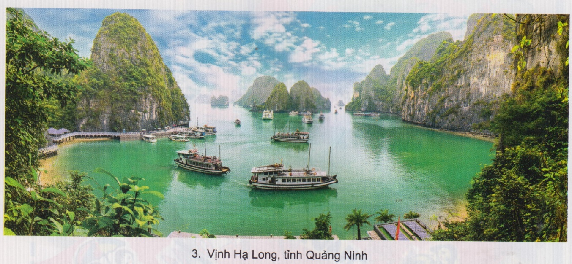

Slide 7
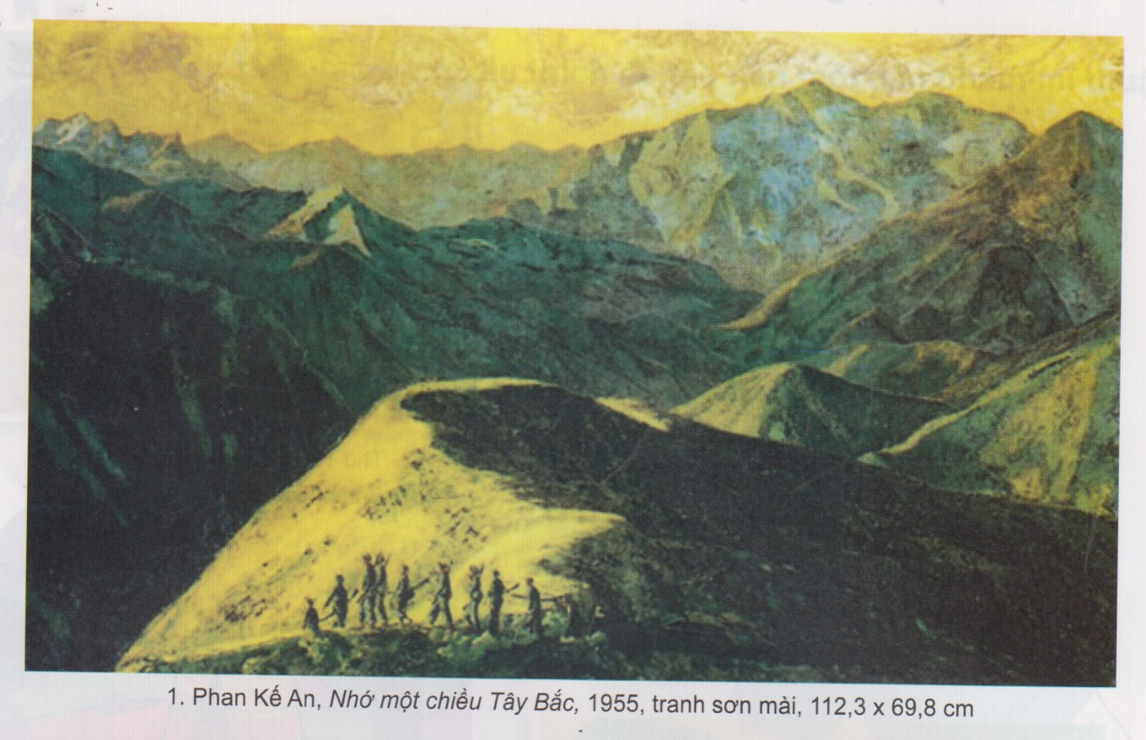

Slide 8
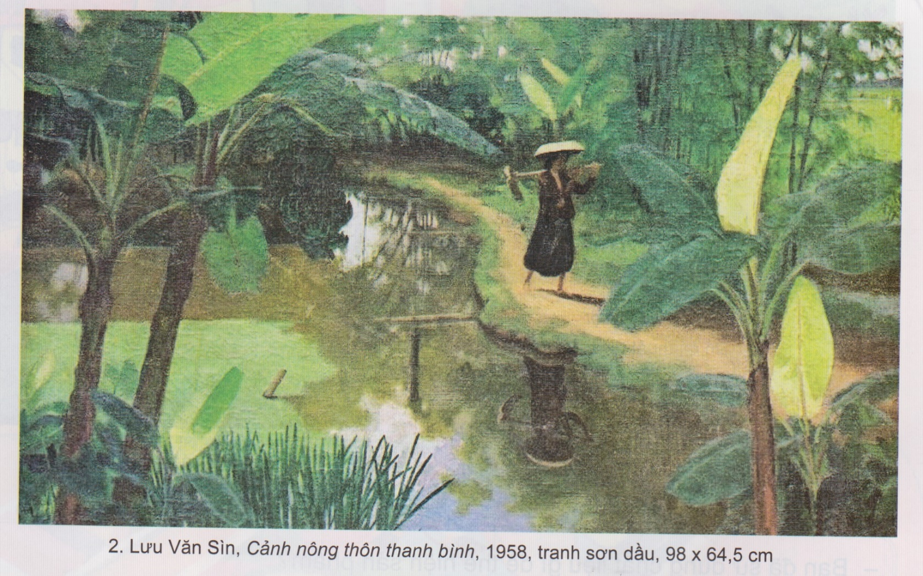

Slide 9
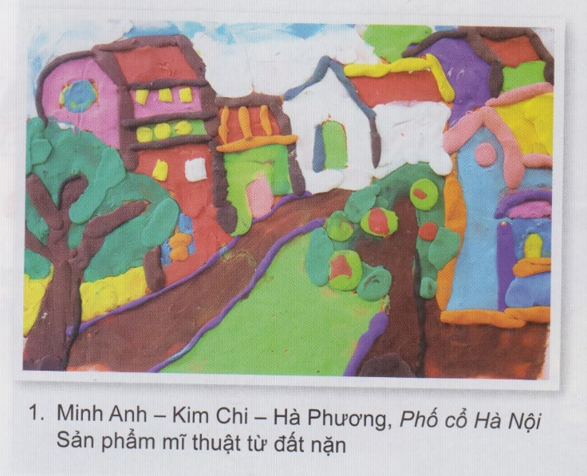

Slide 10
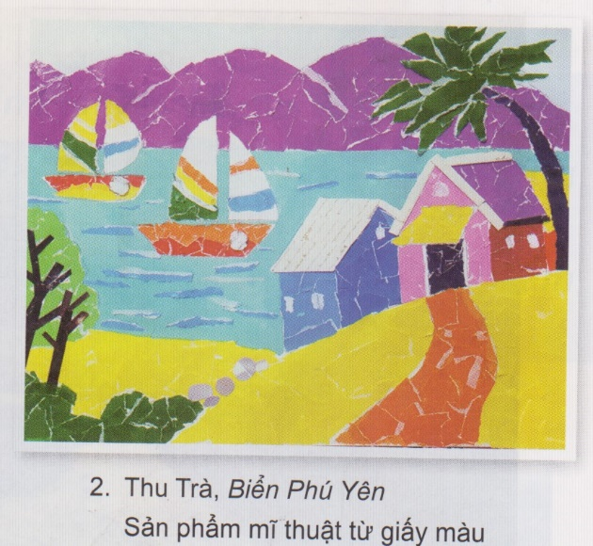

Slide 11
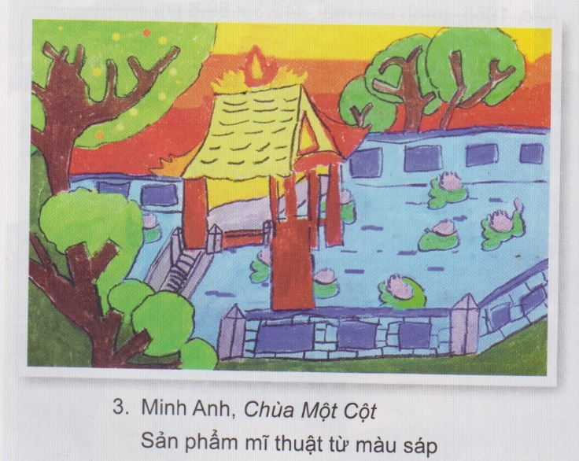

Slide 12
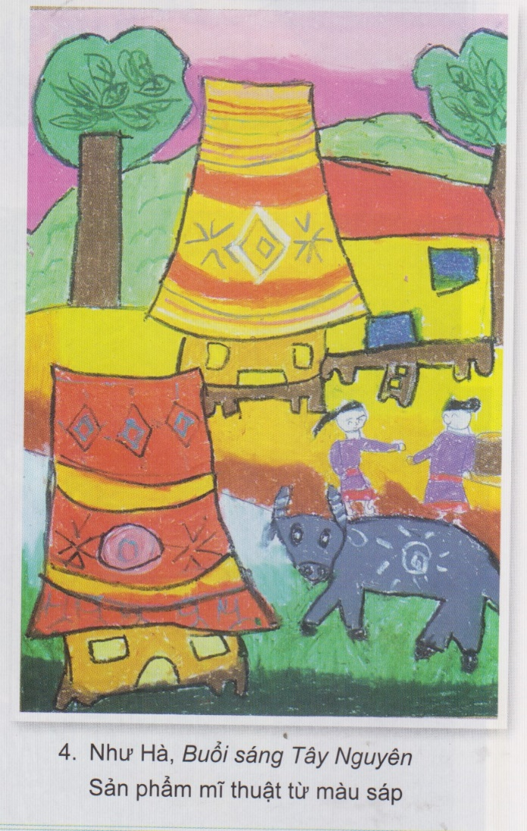

Slide 13
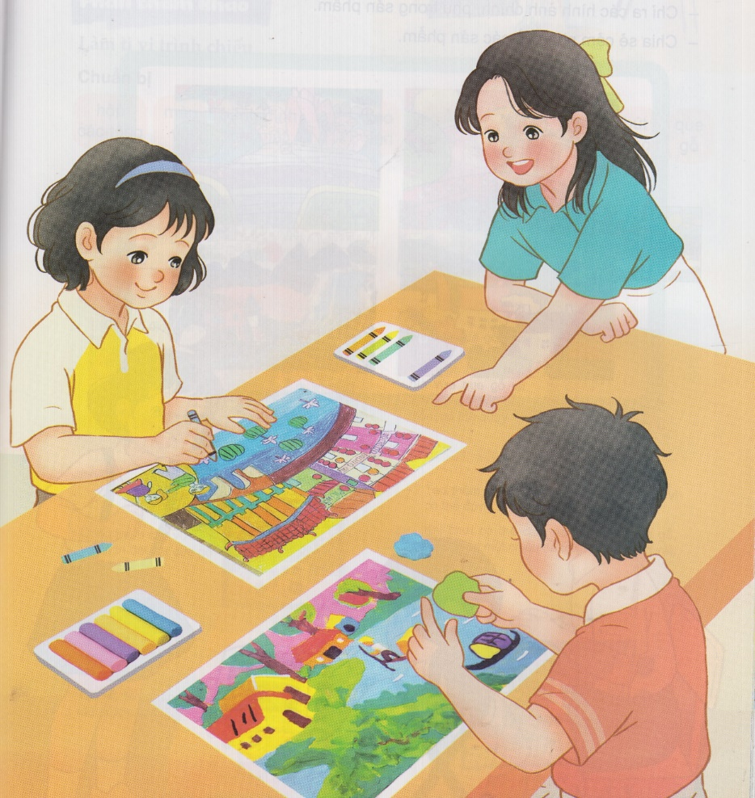

Slide 14
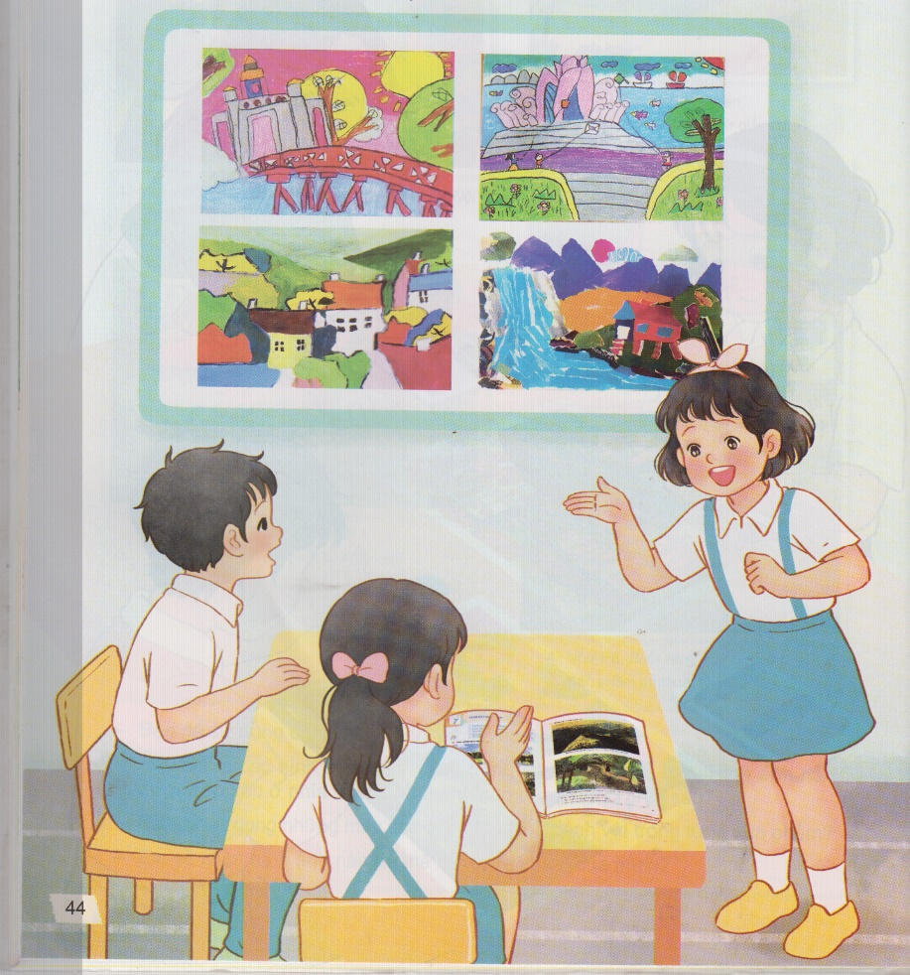

Slide 15
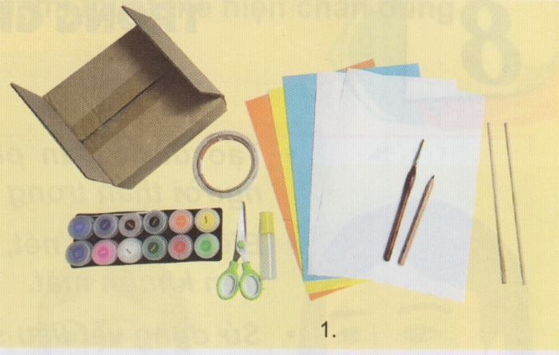

Slide 16
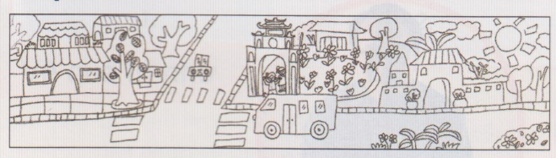
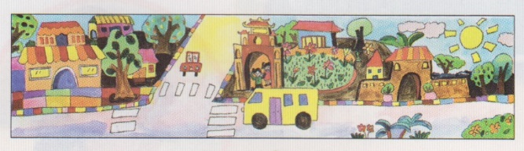

Slide 17
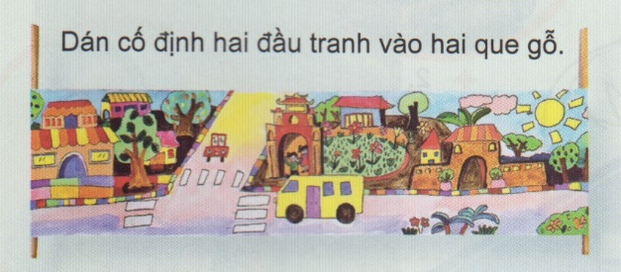
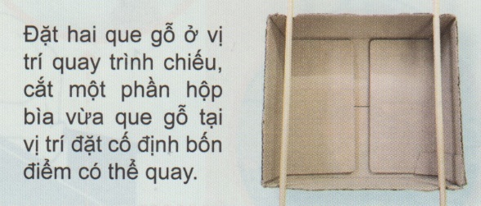

Slide 18
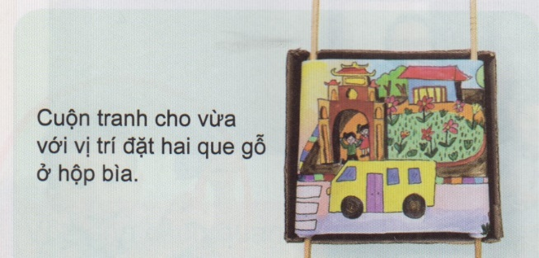
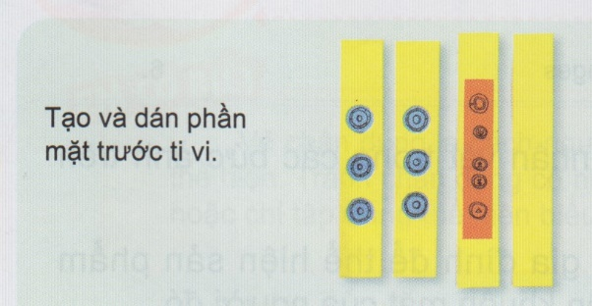

Slide 19
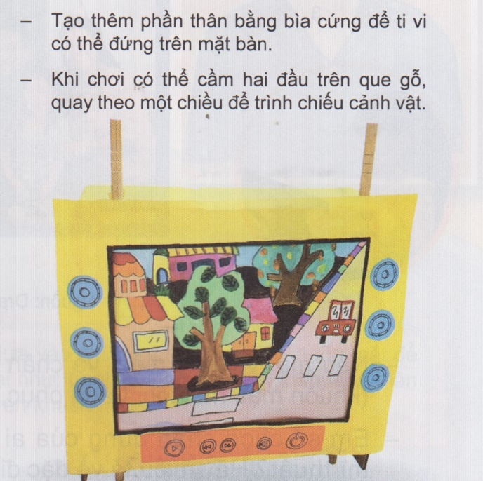

Slide 20






GIỜ HỌC ĐẾN ĐÂY LÀ HẾT.
KÍNH CHÚC CÁC THẦY CÔ GIÁO MẠNH KHỎE
CHÚC CÁC EM CHĂM NGOAN HỌC TỐT, HẸN GẶP LẠI CÁC EM GIỜ HỌC SAU
GIỜ HỌC ĐẾN ĐÂY LÀ HẾT.
CÔ CHÀO CÁC EM, HẸN GẶP LẠI CÁC EM GIỜ HỌC SAU

